Slide 1

EĞİTİM FAKÜLTESİ
2025 Yılı Brifing Toplantısı
30.03.2026

Slide 2
Hakkımızda
*Eğitim Fakültemizin kökleri, 1967 yılında Milli Eğitim Bakanlığı’na bağlı olan Siirt Kız İlköğretmen Okulu’na uzanmaktadır.
*Öğretmen yetiştirme süreci 1976 yılında Dicle Üniversitesi’ne bağlı olarak kurulan 2 yıllık Eğitim Enstitüsü ile devam ettirilmiştir.
*Enstitü, 1982 yılında Siirt Eğitim Yüksekokulu, 1989 yılında ise Siirt Eğitim Fakültesi adını alarak gelişimini sürdürmüştür.
*2007 yılında kurulan Siirt Üniversitesi’nin bünyesinde Eğitim Fakültesi adını alan Fakültemiz, köklü geçmişinden ve Üniversitemiz Rektörlüğünden aldığı destekle emin adımlarla yoluna devam etmektedir.

Slide 3
Misyon
Ulusal ve uluslararası standartları esas alan, öğrenci merkezli bir yaklaşımla nitelikli öğretmenler yetiştirmek; araştırma ve topluma hizmet faaliyetleriyle bölgesel ve ulusal kalkınmaya katkı sunmaktır.

Slide 4
Vizyon
Ulusal ve uluslararası standartları esas alan, etik değerlere bağlı, nitelikli öğretmenler yetiştiren; sürekli gelişen, saygın ve toplumsal katkıyı önceleyen bir Eğitim Fakültesi olmaktır.

Slide 5
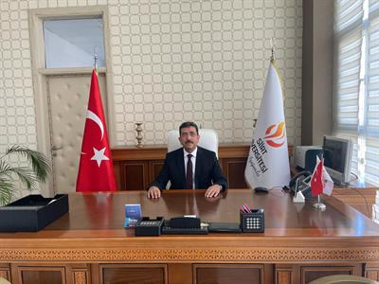
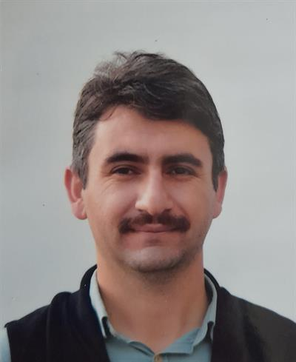
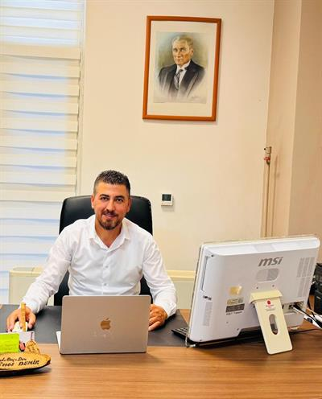
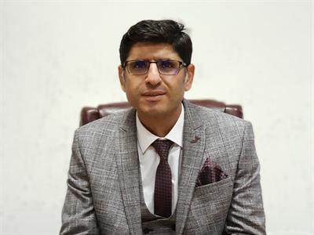
FAKÜLTE YÖNETİMİ
Prof. Dr. Cahit PESEN
Dekan V.
Doç. Dr. Yusuf YILDIRIM
Dekan Yardımcısı
Dr. Öğr. Üyesi Enes DEMİR
Dekan Yardımcısı
Mahmut TOPRAK
Fakülte Sekreteri

Slide 6
İDARİ PERSONELİMİZ
Adı SOYADI | GÖREVİ
Mahmut TOPRAK | FAKÜLTE SEKRETERİ
Ömer TEKİN | BİLGİSAYAR İŞLETMENİ
Resul BATUR | BİLGİSAYAR İŞLETMENİ
Zehra ADIGÜZEL | BİLGİSAYAR İŞLETMENİ
İbrahim ŞAHİN | BİLGİSAYAR İŞLETMENİ
Can TEKİN | BİLGİSAYAR İŞLETMENİ
Mehmet Reşit GÜNEŞ | TEKNİSYEN
Muhsin DAŞÇI | SAĞLIK TEKNİKERİ
Rıdvan PELEN | SÜREKLİ İŞÇİ
Metin DÜNDAR | SÜREKLİ İŞÇİ
Taner ENGİN | SÜREKLİ İŞÇİ
Abdulaziz OKTA | SÜREKLİ İŞÇİ
Fatma AKBABA | SÜREKLİ İŞÇİ

Slide 7
BÖLÜMLER /PROGRAMLAR
Aktif Programlarımız
Türkçe ve Sosyal Bilimler Eğitimi Bölümü
Matematik ve Fen Bilimleri Eğitimi Bölümü
Yabancı Diller Eğitimi Bölümü
Türkçe Öğretmenliği
Sosyal Bilgiler Öğretmenliği
İlköğretim Matematik Öğretmenliği
Fen Bilgisi Öğretmenliği
İngilizce Öğretmenliği
Eğitim Bilimleri Bölümü
Temel Eğitim Bölümü
Sınıf Öğretmenliği
Rehberlik ve Psikolojik Danışmanlık Öğretmenliği

Slide 8
BÖLÜMLER /PROGRAMLAR
Aktif Olmayan Programlarımız
Temel Eğitim Bölümü
Özel Eğitim Bölümü
Özel Yetenekliler Eğitimi Anabilim Dalı
İşitme Engelliler Eğitimi Anabilim Dalı
Görme Engelliler Eğitimi Anabilim Dalı
Zihin Engelliler Eğitimi Anabilim Dalı (Aktif edilmesi amaçlanmaktadır)
Güzel Sanatlar Eğitimi Bölümü
Okul Öncesi Eğitimi Anabilim Dalı (Aktif edilmesi amaçlanmaktadır)

Slide 9
FAKÜLTE AKADEMİK KADRO VE ÖĞRENCİ SAYILARI
Toplam
77

Slide 10
EĞİTİM BİLİMLERİ BÖLÜMÜ

Slide 11
MATEMATİK VE FEN BİLİMLERİ EĞİTİMİ BÖLÜMÜ

Slide 12
TEMEL EĞİTİM BÖLÜMÜ

Slide 13
TÜRKÇE VE SOSYAL BİLİMLER EĞİTİMİ BÖLÜMÜ

Slide 14
YABANCI DİLLER EĞİTİMİ BÖLÜMÜ

Slide 15
Öğrenci Sayıları, Kontenjanlar ve Yerleştirme Sonuçları
 |  | GENEL | OK.BİR | TOPLAM KONTENJAN | YERLEŞEN ÖĞRENCİ SAYISI | KAYIT DURUMU |  | KAYIT ORANI
PROGRAM | PROGRAM ADI (2) | KONT. | KONT. |  |  | KAYIT | KAYIT
KODU (1) |  | (5) | (6) |  |  | YAPAN | YAPMAYAN
109010019 | Fen Bilgisi Öğretmenliği | 10 | 1 | 11 | 0 | 0 | 0 | 0%
109010028 | İlköğretim Matematik Öğretmenliği | 20 | 2 | 22 | 8 | 8 | 0 | 100%
109090064 | İngilizce Öğretmenliği (İngilizce) | 40 | 2 | 42 | 41 | 41 | 0 | 100%
109090054 | Rehberlik ve Psikolojik Danışmanlık | 40 | 2 | 42 | 40 | 40 | 1 | 100%
109010037 | Sınıf Öğretmenliği | 45 | 2 | 47 | 45 | 45 | 2 | 100%
109010046 | Sosyal Bilgiler Öğretmenliği | 40 | 2 | 42 | 41 | 38 | 3 | 93%
109010116 | Türkçe Öğretmenliği | 40 | 2 | 42 | 41 | 41 | 0 | 100%

Slide 16
LİSANSÜSTÜ PROGRAMLAR
Yüksek Lisans
Eğitim Bilimleri Anabilim Dalı
İngiliz Dili Eğitimi Anabilim Dalı
Türkçe ve Sosyal Bilimler Eğitimi Anabilim Dalı
Eğitim Yönetimi Tezli N.Ö.
Eğitim Yönetimi Tezli İ.Ö.
Eğitim Yönetimi Tezsiz İ.Ö.
Eğitim Programları ve Öğretimi Tezli N.Ö.
Eğitim Programları ve Öğretimi Tezli İ.Ö.
İngiliz Dili Eğitimi Tezli N.Ö.
Türkçe Eğitimi Tezli N.Ö.
Türkçe Eğitimi Tezli İ.Ö.
Sosyal Bilgiler Eğitimi Tezli N.Ö.
Matematik ve Fen Bilimleri Eğitimi Anabilim Dalı
Matematik Eğitimi Tezli N.Ö.
Matematik Eğitimi Tezli İ.Ö.
Fen Bilgisi Eğitimi Tezli N.Ö.
Fen Bilgisi Eğitimi Tezsiz İ.Ö.

Slide 17
LİSANSÜSTÜ PROGRAMLAR
Doktora
Eğitim Yönetimi
Türkçe Eğitimi

Slide 18
PROGRAM AKREDİTASYON SÜREÇLERİ
Akreditasyon Süreçleri Devam Programlar
Temel Eğitim Bölümü
Türkçe ve Sosyal Bilimler Eğitimi Bölümü
Sınıf Öğretmenliği Programı
Sosyal Bilgiler Öğretmenliği Programı
Eğitim Bilimleri Bölümü
Rehberlik ve Psikolojik Danışmanlık Programı

Slide 19
PROGRAM AKREDİTASYON SÜREÇLERİ
Akredite Edilmesi Hedeflenen Programlar
Matematik ve Fen bilimleri Eğitimi Bölümü
Türkçe ve Sosyal Bilimler Eğitimi Bölümü
İlköğretim Matematik Öğretmenliği Programı
Türkçe Öğretmenliği Programı
Yabancı Diler Eğitimi Bölümü
İngilizce Öğretmenliği Programı

Slide 20
KURUM İÇİ YÜKSELMELER
Rasim TÖSTEN
Profesör
Eğitim Yönetimi ABD
Ali ÇETİN
Profesör
Fen Bilgisi Eğitimi ABD
Halil Coşkun ÇELİK
Profesör
Matematik Eğitimi ABD

Slide 21
KURUM İÇİ YÜKSELMELER
Uğur DEMLİKOĞLU
Profesör
Sosyal Bilgiler Eğitimi ABD
Barış AYAZ
Doçent
Öğretim Teknolojileri ABD
Fatih Ahmet ERULAŞ
Profesör
Fen Bilgisi Eğitimi ABD

Slide 22
KURUM İÇİ YÜKSELMELER
Mehmet SEVGİ
Dr. Öğr. Üyesi
Eğitim Yönetimi
Çağlar YILDIZ
Dr. Öğr. Üyesi
Sosyal Bilgiler Eğitimi ABD

Slide 23
ULUSLARARASI İŞBİRLİKLERİMİZ
ERASMUS Değişim Programı Kapsamındaki Öğrenci Sayıları
Yıllar | 2023 | 2024 | 2025
Giden Öğrenci Sayıları | 0 | 1 | 2
ERASMUS Değişim Programı Kapsamındaki Öğretim Elemanı Sayıları
Yıllar | 2023 | 2024 | 2025
Giden Öğretim Elemanı Sayıları | 2 | 1 | 0
TÜBİAK Kapsamında Yurtdışına Görevlendirilen Öğretim Elemanı Sayıları
Yıllar | 2023 | 2024 | 2025
Giden Öğretim Elemanı Sayıları | 2 | 1 | 1

Slide 24
ÖNEMLİ BAŞARILARIMIZ
Öğrenci Başarıları
Sosyal Bilgiler Öğretmenliği Programı
Türkiye Geneli 2024 KPSS : 12. sırada yer aldı.
Rehberlik ve Psikolojik Danışmanlık Programı
Şeymanur ÇEVİK KPSS Türkiye 6.’sı oldu.

Slide 25
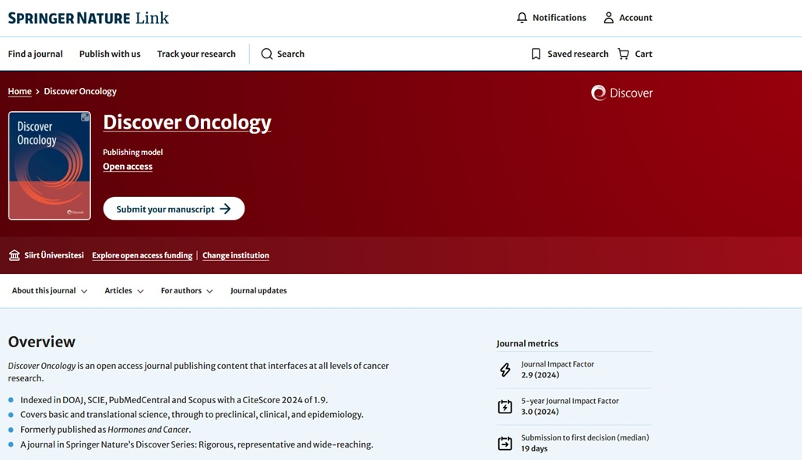
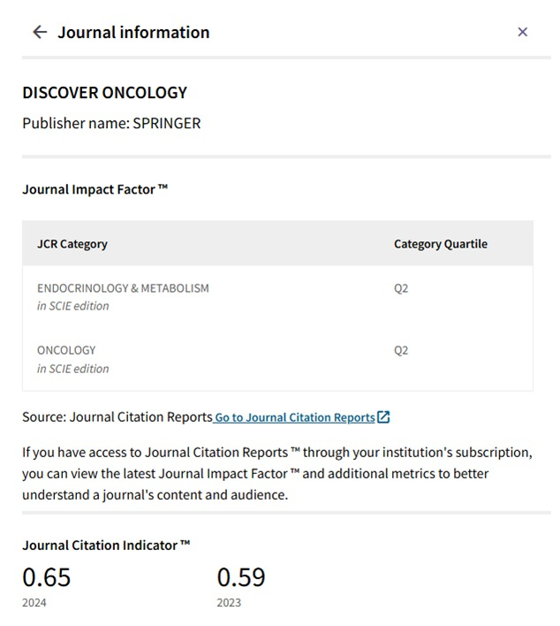
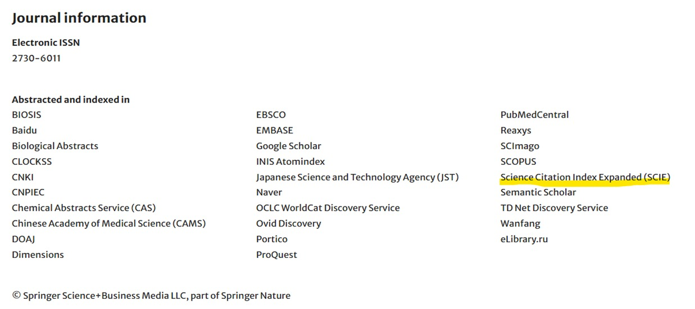

ÖNEMLİ BAŞARILARIMIZ
Öğretim Elemanlarımızın Başarıları
Prof. Dr. Mustafa CENGİZ’in SCI’li Q1’de yer alan Discovery Oncology Dergisi Editörlüğü

Slide 26
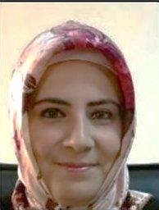
ÖNEMLİ BAŞARILARIMIZ
Öğretim Elemanlarımızın Başarıları
Doç. Dr. Seda İĞRET ARAZ etkili bilim insanları sıralamasında % 2 lik dilemde yer almıştır.
Bilim Teşvik Ödülü
Genç Bilim ve Sanat Ödülü

Slide 27
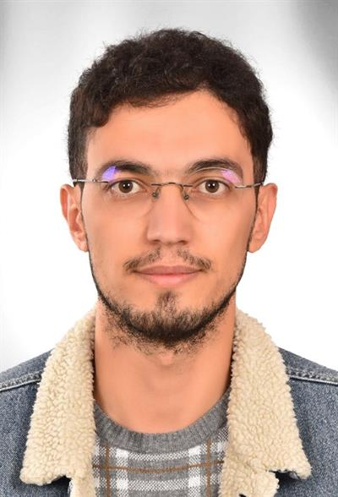
ÖNEMLİ BAŞARILARIMIZ
Öğretim Elemanlarının Başarıları
Arş. Gör. Nuri TÜRK Genç Bilim ve Sanat Ödülü

Slide 28

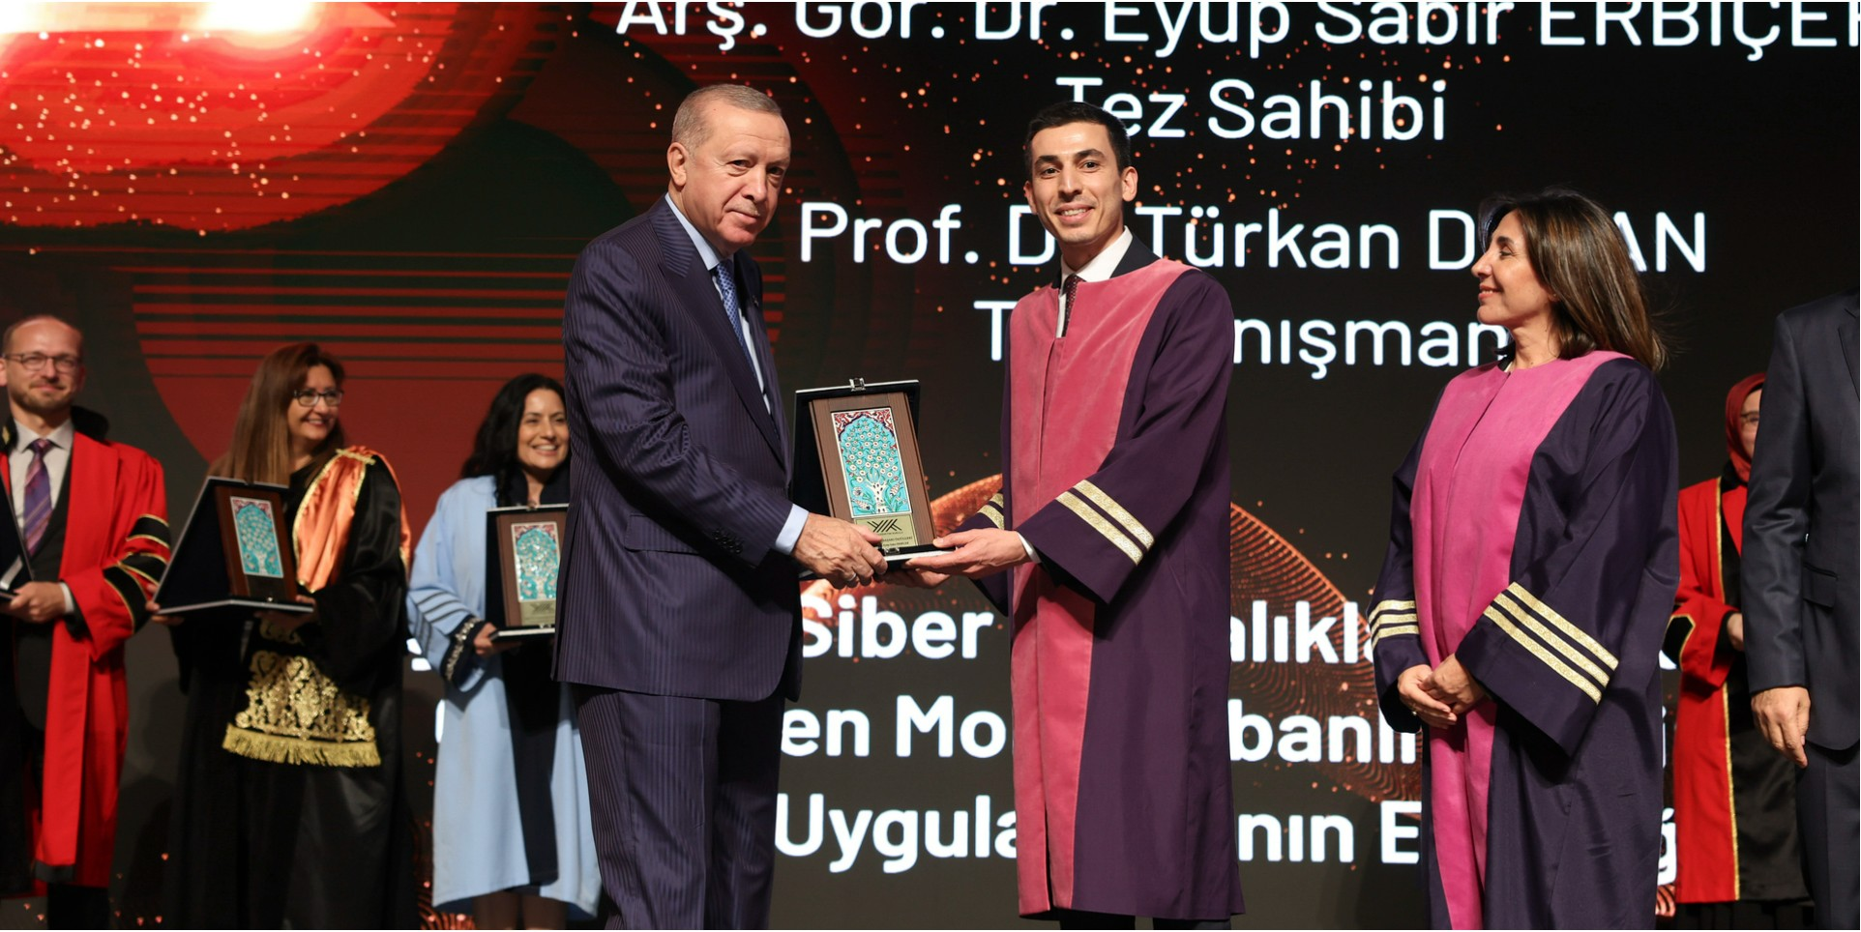
ÖNEMLİ BAŞARILARIMIZ
Öğretim Elemanlarımızın Başarıları
Arş. Gör. Dr. Eyüp Sabır ERRBİÇER Yılın Doktora Tezi Ödülü

Slide 29
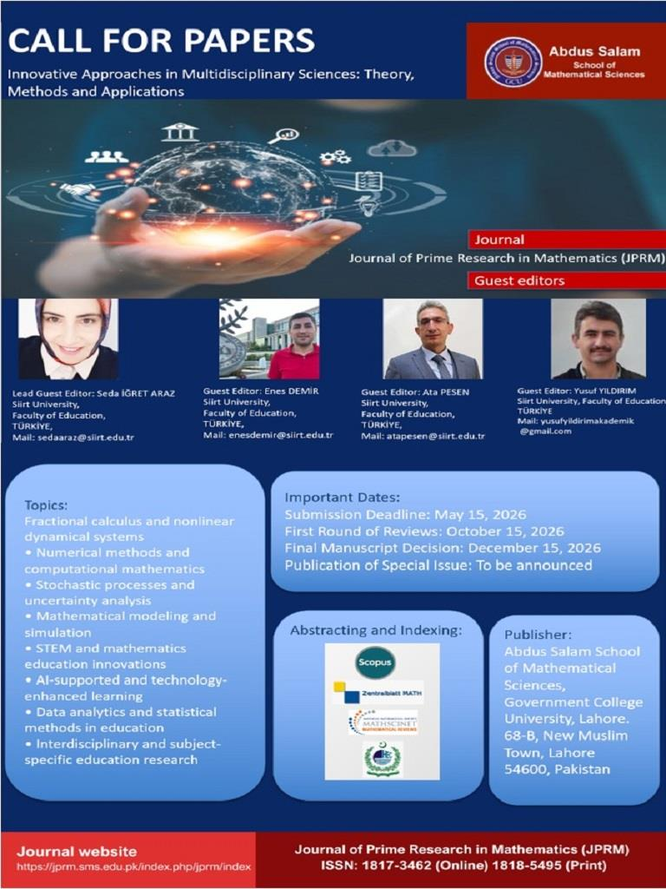
ÖNEMLİ BAŞARILARIMIZ
Öğretim Elemanlarımızın Başarıları
SCOPUS tarafından indekslenen dergide misafir editör olarak görevlendirilen akademisyenlerimiz

Slide 30
ÖNEMLİ BAŞARILARIMIZ
Öğretim Elemanlarımızın Başarıları
Türkiye Yüzyılı Maarif Modeli’nin geliştirilme sürecinde yer alan öğretim elemanlarımız:
Prof. Dr. Ali ÇETİN
Dr. Öğr. Üyesi Sungur GÜREL
Dr. Öğr. Üyesi Mehtap SARAÇOĞLU
Arş. Gör. Halil SOMUNCU

Slide 31
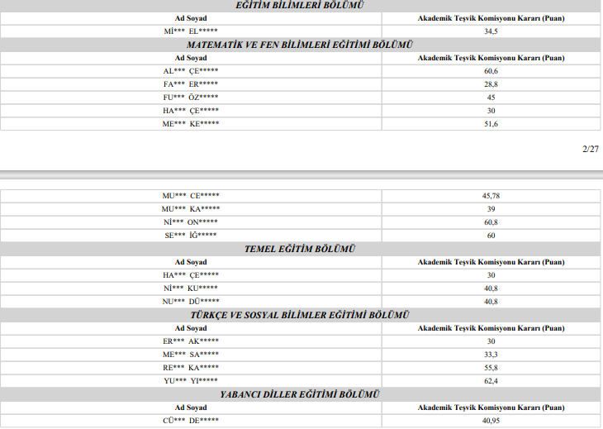
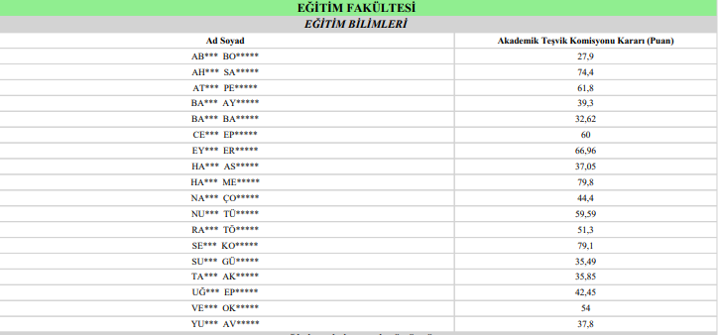
ÖNEMLİ BAŞARILARIMIZ
Akademik Teşvik
Akademik Teşvikten Yararlananların Sayısı: 36

Slide 32
BİLİMSEL FAALİYETLER

Slide 33
BİLİMSEL FAALİYETLER

Slide 34
BİLİMSEL FAALİYETLER

Slide 35
BİLİMSEL FAALİYETLER

Slide 36
BİLİMSEL FAALİYETLER

Slide 37
BİLİMSEL FAALİYETLER

Slide 38
BİLİMSEL FAALİYETLER
2025 YILINDA SONUÇLANAN PROJELER (İÇ KAYNAKLI / DIŞ KAYNAKLI)
Proje adı | Destekleyen kurum adı | Proje Türü (Bap, TÜBİTAK vd) | Yürütücü | Araştırıcı | Başvuru ve bitiş tarihi | Bütçe
﻿Yeni asimetrik amino asit birimine sahip heterosiklik bileşiklerin antioksidan ve biyo-karakteristik özelliklerinin incelenmesi | Siirt Üniversitesi | BAP | Dr. Öğr. Üyesi Yakup Güneş | Ebru Akkemik Erdin Dalkılıç | 27.12.2024- 29.12.2025 | 37 134 TL
Diospyros kaki L. yaprak ekstresi kullanılarak sentezlenen manganez katkılı çinko ferrit yeşil nanopartiküllerin sentezi, karakterizasyonu ve insan yumurtalık kanserinde biyolojik aktivitelerinin araştırılması | Siirt Üniversitesi | BAP | Prof. Dr. Mustafa CENGİZ | Orhan Baytar, Celal Cengiz, Bahri Gür, Adnan Ayhanci, Hatice Mehtap Kutlu, Canan Vejselova Sezer, Ömer Şahin, Arzu Ekinci | 26/12/2024-29/12/2025 | 49 882,80 TL
Polietilen Mikroplastiklerinin Sağlıklı ve Kanser Akciğer Hücrelerinde Apoptotik ve Nekrotik Yanıtları | Sinop Üniversitesi | BAP | Dilek SAĞIR | Hatice Mehtap Kutlu, Mustafa Cengiz, Canan Vejselova Sezer, Bilge Bal Özkaptan, Burcu Demirel Yılmaz | 21/10/2024-15/10/2025 | 49 902 TL

Slide 39
BİLİMSEL FAALİYETLER
2025 YILINDA DEVAM EDEN PROJELER (İÇ KAYNAKLI / DIŞ KAYNAKLI)
Proje adı | Destekleyen kurum adı | Proje Türü (Bap, TÜBİTAK vd) | Yürütücü | Araştırıcı | Başvuru ve bitiş tarihi | Bütçe
Kiral merkez ve heterosiklik halka içeren yeni 1,2,3-Triazol türevi bileşiklerinin sentezi, karakterizasyonu ve biyolojik aktivitelerinin in vivo/in vitro şartlarda araştırılması | TÜBİTAK | TÜBİTAK | Dr. Öğr. Üyesi Yakup Güneş | Ebru Akkemik Erdin Dalkılıç ﻿Fatih Taş ﻿Kıvanç İrak ﻿Şule Azime Yeniçeri Şennur Görgülü ﻿Ümit Çalışır | 15.05.2024- 15.05.2027 | 1 650 000 TL
Baş Boyun Kanserlerinde Seramid Değişikliklerinin Asit Seramidaz Ve Yap Inhibisyonu Yoluyla Rebalans Potansiyelinin ve Teranostik Etkilerinin Larenks Kanseri Hücrelerinde Araştırılması | TÜBİTAK | 3501 | Canan Vejselova Sezer | Mustafa CENGİZ, Bahri Gür | 23/12/2023- | 561 371 TL
Bireyle Psikolojik Danışma Uygulaması Süpervizyonunda Psikodrama Temelli Grup Süpervizyonunun Yapılandırılması Karma Yöntem Araştırması | Atatürk Üniversitesi | BAP | Prof. Dr. Başaran GENÇDOĞAN | Ebru GÜÇ | Aralık 2023- Haziran 2026 | 4000 TL

Slide 40
BİLİMSEL FAALİYETLER
2025 YILINDA BAŞVURUSU KABUL EDİLEN PROJELER (İÇ KAYNAKLI / DIŞ KAYNAKLI)
Proje adı | Destekleyen kurum adı | Proje Türü (Bap, TÜBİTAK vd) | Yürütücü | Araştırıcı | Başvuru ve bitiş tarihi | Bütçe
Cisplatin Dirençli Glioma Hücrelerinin Üretimi ve Kemoterapötik Doz-Yanıt Etkinliklerinin Belirlenmesi, | Eskişehir Teknik Üniversitesi | BAP | Hatice Mehtap Kutlu | Mustafa Cengiz, Canan Vejselova Sezer | 25/04/2025-
Kemoterapi Dirençli Akciğer Kanseri Hücrelerinde Ceranib2nin Antikanser etkileri ve Bcl2L12 Modülasyon Potansiyelinin Araştırılması | Anadolu Üniversitesi | BAP | Gökhan Kuş | Mustafa Cengiz, Erol Şener, Bahri Gür, Hatice Mehtap Kutlu, Canan Vejselova Sezer, | 09/09/2025 | 680 756,50 TL
Asit Seramidaz ve Lipid Damlacığı Biyogenezinin Eş Zamanlı İnhibisyonunun Yeni Nesil Programlanmış Lipotoksik Hücre Ölümünü İndükleme Potansiyelinin Yumurtalık Kanseri Hücrelerinde Araştırılması | TÜBİTAK | 1002-A | Canan Vejselova Sezer | Hatice Mehtap Kutlu, Mustafa Cengiz | 25/12/2025 | 89 988,70 TL

Slide 41
BİLİMSEL FAALİYETLER
2025 YILINDA BAŞVURUSU YAPILAN PROJELER (İÇ KAYNAKLI / DIŞ KAYNAKLI)
Proje adı | Destekleyen kurum adı | Proje Türü (Bap, TÜBİTAK vd) | Yürütücü | Araştırıcı | Başvuru ve bitiş tarihi | Bütçe
Ergenlik Dönemindeki Özel Yetenekli Öğrencilerin Siber Zorbalık Deneyimleri: Psikolojik Sağlamlık Stratejileri ve Kırılganlıklar Üzerine Fenomenolojik Bir Araştırma | Siirt Üni. | BAP | Dr. Öğr. Üyesi Halil ASLAN | Ergün KARA | 23/05/2025 | 15 000
Sibernetikten Yapay Zekaya Dijital Yolculuk: Geleceğin Yetenekleri | TUBİTAK | 4004 - Doğa Eğitimi ve Bilim Okulları Destekleme Programı | Dr. Öğr. Üyesi Tayfun AKIN | Ebru GÜÇ | 08/12/2025 | 425 000 TL

Slide 42
BİLİMSEL FAALİYETLER
2025 YILINDA DEVAM EDEN 2209 A / 2209 B ÖĞRENCİ PROJELERİ
Proje adı | Destekleyen kurum adı | Proje Türü (TÜBİTAK ) | Danışman | Araştırıcı | Başvuru ve bitiş tarihi | Bütçe
Dijital Çağda Öğrenme: Yapay Zeka Destekli Matematiksel İlişkilendirme Temelli Bir Öğrenme Ortamının Tasarlanması | TÜBİTAK | 2209 A / 2209 B ÖĞRENCİ PROJELERİ | Dr. Öğr. Üyesi Enes DEMİR | Kübra DOĞRU Büşra DOĞRU | 17.05.2026 | 10 000

Slide 43
BİLİMSEL FAALİYETLER
2025 YILINDA BAŞVURUSU YAPILAN 2209 A / 2209 B ÖĞRENCİ PROJELERİ
Proje adı | Destekleyen kurum adı | Proje Türü (TÜBİTAK) | Danışman | Araştırıcı | Başvuru ve bitiş tarihi | Bütçe
Seçici Problem Çözme Modeline Dayalı Yapay Zekâ Destekli Bir Dijital Öğrenme Ortamının Tasarlanması | SİİRT ÜNİVERSTESİ | TÜBİTAK | Prof. Dr. Cahit PESEN | İlayda YAŞAR Delal ÖNEL | 18.11.2025 | 10 000
Anlamlı Öğrenme: Maarif Modeli Kamsanında Oran –Orantı Öğrenme Çıktısına Yönelik Bir Öğrenme Ortamının Tasarlanması | SİİRT ÜNİVERSTESİ | TÜBİTAK | Dr. Öğr. Üyesi Enes DEMİR | AYŞE MEMİŞ, AHMET ELDEM, GÜLPELİN FİDAN | 18.11.2025 | 10 000
Öğretmenlik Uygulaması Dersinin Öğretmen Adaylarının Mesleğe Bakış Açılarına ve Motivasyonlarına Etkisi | SİİRT ÜNİVERSTESİ | TÜBİTAK | Doç. Dr. Ramazan KAMA | Fatmanur Erdem Gözde Arat | 18.11.2025 | 10 000
Özel Eğitimde Babaların Katılım Deneyimleri: Görünmeyen Bir Boyut | TÜBİTAK | TÜBİTAK | Dr. Öğr. Üyesi Nurullah DÜZEN | Muhammet Zana Timurtaş | 11.11.2025 | 9000
Özel Gereksinimli Çocuklarla Çalışan Öğretmenlerin Deneyimlerinin İncelenmesi: Güçlükler ve Çözüm Yaklaşımları | TÜBİTAK | TÜBİTAK | Dr. Öğr. Üyesi Nurullah DÜZEN | Leyla Poyraz, Rozerin Çağlak, Berfin Güngör | 11.11.2025 | 9000
Erken Çocukluk Öğretmeni Adaylarının Kültürel Zekâ ve Çokkültürlü Empati Düzeyleri Arasındaki İlişkinin İncelenmesi | TÜBİTAK | TÜBİTAK | Dr. Öğr. Üyesi Nurullah DÜZEN | Gizem Burak, Cebrail Mutlu, Abide Ete | 11.11.2025 | 9000

Slide 44
BİLİMSEL FAALİYETLER
2025 YILINDA BAŞVURUSU YAPILAN 2209 A / 2209 B ÖĞRENCİ PROJELERİ
Proje adı | Destekleyen kurum adı | Proje Türü (TÜBİTAK) | Danışman | Araştırıcı | Başvuru ve bitiş tarihi | Bütçe
Erken Çocukluk Dönemi Resimli Kitaplarında Farklılıklara Saygının Yansımaları: Nitel Bir Doküman Analizi | TÜBİTAK | TÜBİTAK | Dr. Öğr. Üyesi Nurullah DÜZEN | Zeynep KURT | 11.11.2025 | 9000
Akıllı Fikirler Atölyesi: 4. Sınıf Öğrencileriyle Gerçekleştirilen Yapay Zekâ Uygulamaları | TÜBİTAK | TÜBİTAK | Dr. Öğr. Üyesi Can UYANIK | İrem Nur Yalçın, Havva Cansabuncu | 11.11.2025 | 9000
Duygu Haritalı Okuma Eğitimi: Öğrencinin Duygularına Göre Kitap Tavsiye Eden Sistem | TÜBİTAK | TÜBİTAK | Doç. Dr. Hakan ÇETİN | Yusra Sercan | 11.11.2025 | 9000
Dijital Okuma Ortamlarındaki Odaklanma Sürecine Yönelik Yapay Zekâ Destekli Bir Uygulama Geliştirme Çalışması | TÜBİTAK | TÜBİTAK | Doç. Dr. Hakan ÇETİN | Dilber Kayaalp | 11.11.2025 | 9000
Yerli Isıtıcılı ve Hassas Terazili Manyetik Karıştırıcı | TÜBİTAK | TÜBİTAK | Dr. Öğr. Üyesi Nilgün ONURSAL | Şahin BAYRAM | 12/11/2025 | 9000
İleri Dönüşüm Uygulamalarının Ortaokul Öğrencilerinin Başarılarına Etkisi Ve Görüşlerinin İncelenmesi | TÜBİTAK | TÜBİTAK | Dr. Öğr. Üyesi Emrah ÖZBUĞUTU | Asiye ÖZDEMİR Hasret KILIÇ | 18/11/2025 | 30000

Slide 45
BİLİMSEL FAALİYETLER

Slide 46
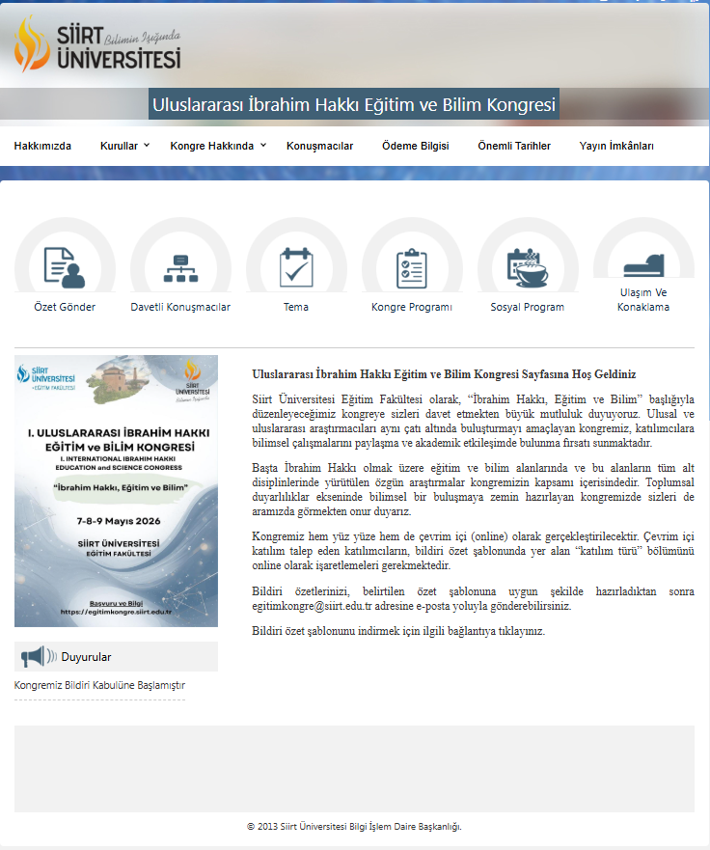
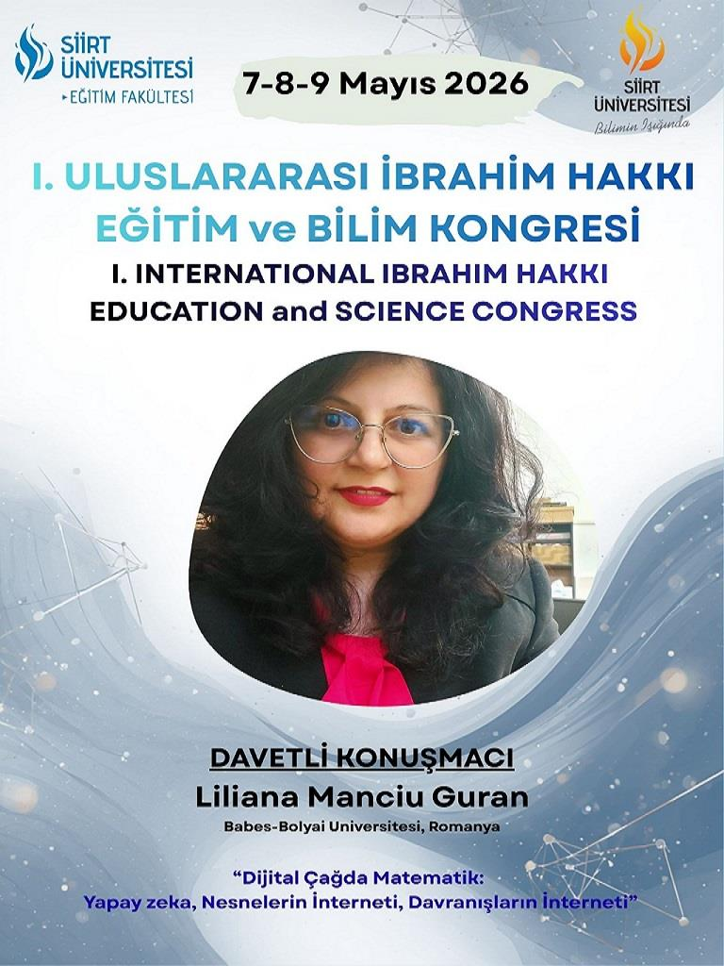
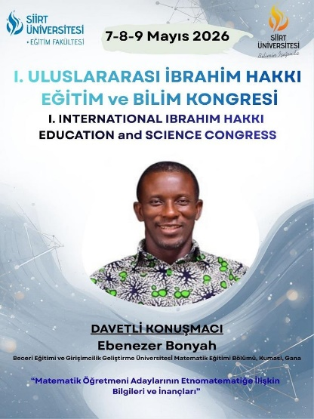
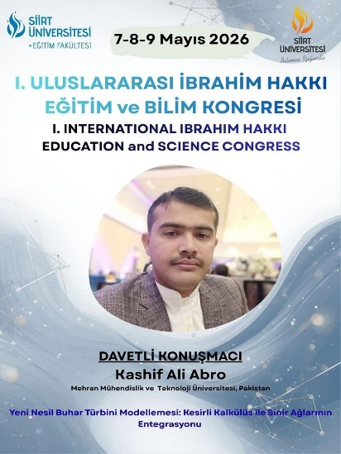

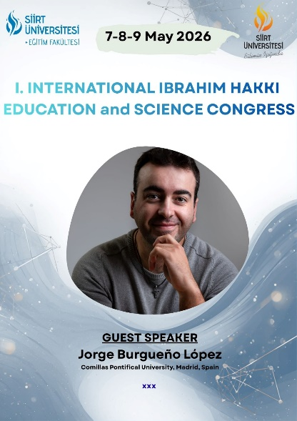
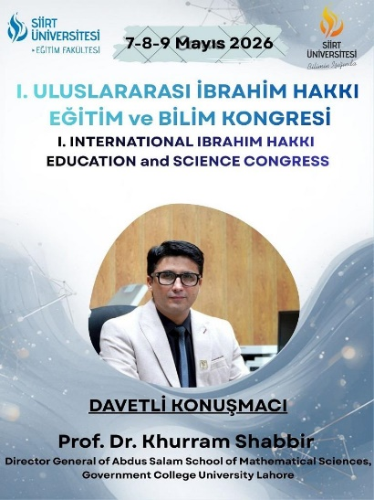
BİLİMSEL FAALİYETLER
Uluslararası İbrahim Hakkı Eğitim ve Bilim Kongresi

Slide 47
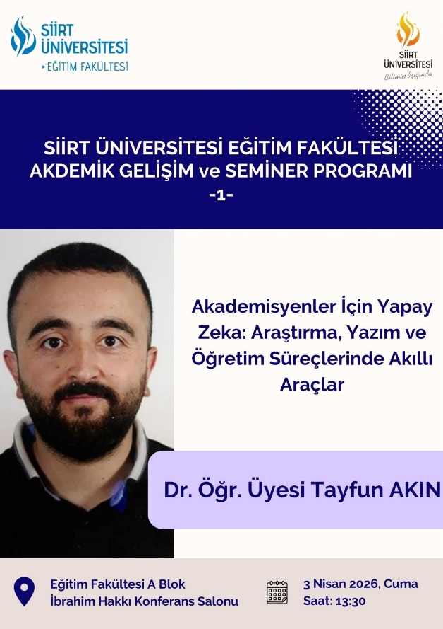
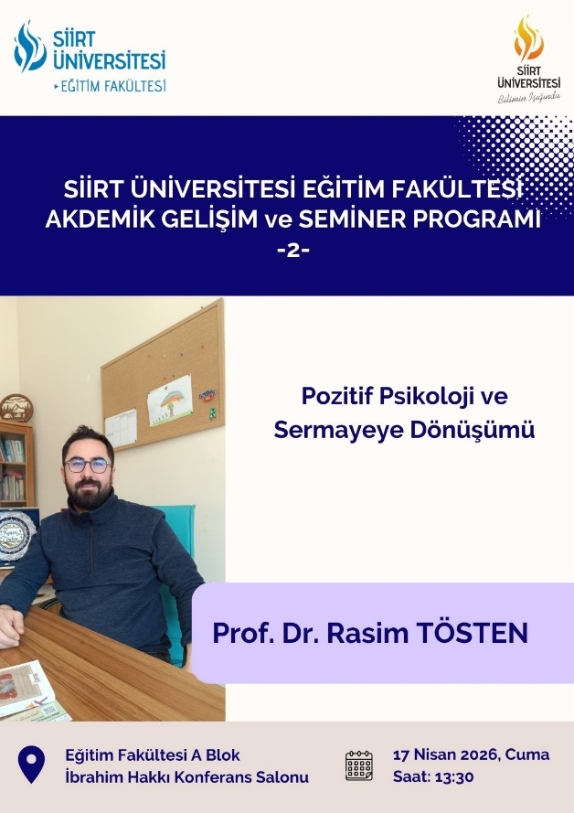
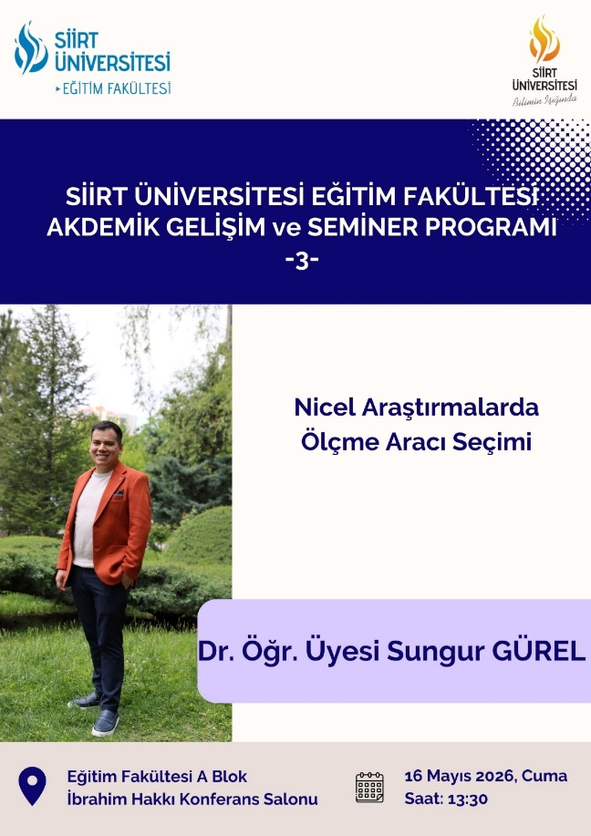
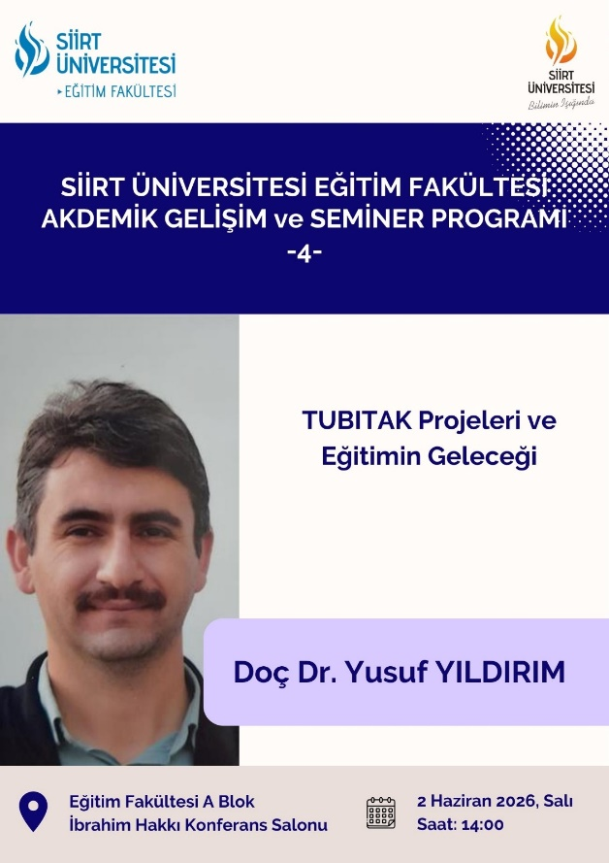
BİLİMSEL FAALİYETLER
Akademik Gelişim ve Seminer Dizisi

Slide 48
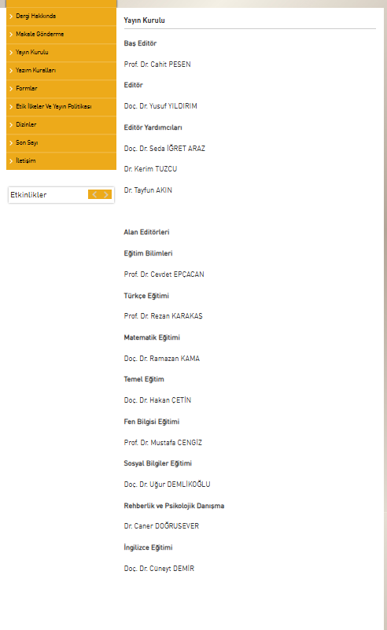
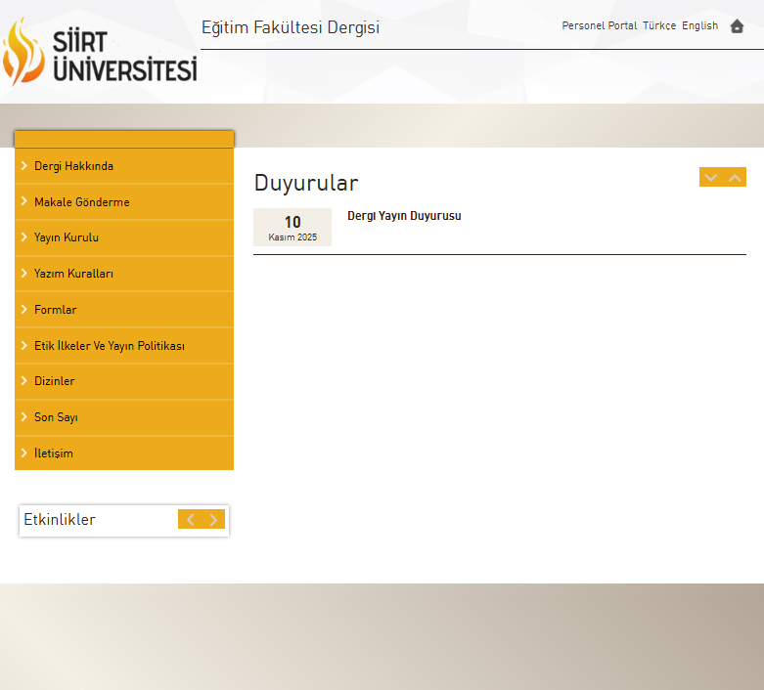
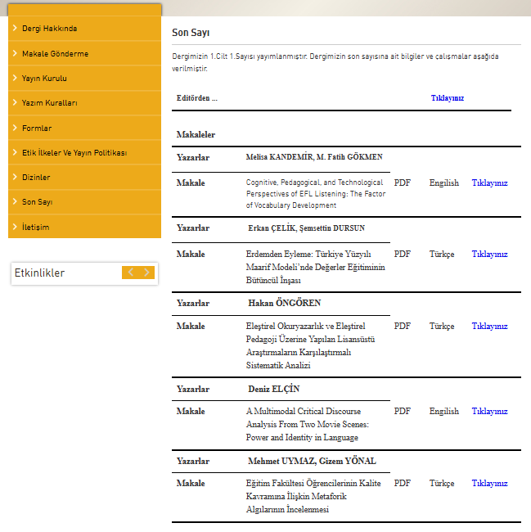
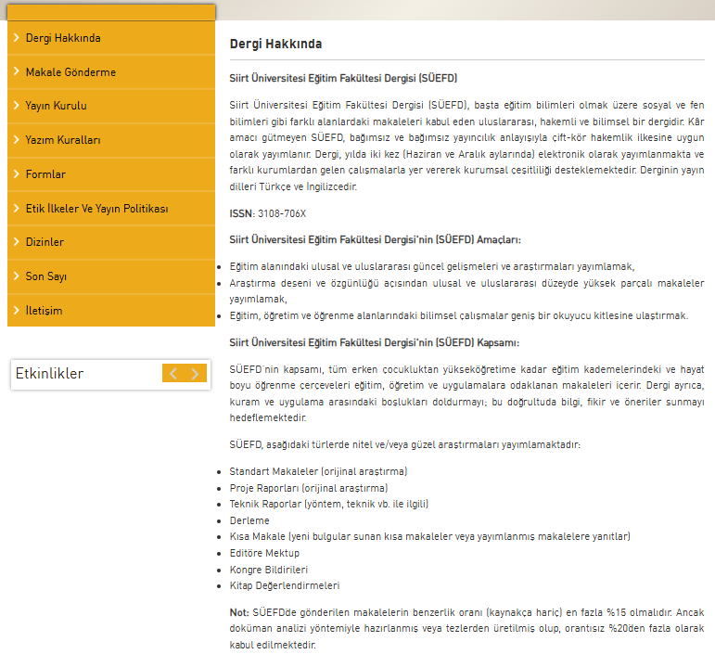
BİLİMSEL FAALİYETLER
Siirt Üniversitesi Eğitim Fakültesi Dergisi Yayın Hayatına Başladı

Slide 49
Eğitim-Öğretim Süreçleri ve Kurumsal Gelişim Faaliyetleri
Ölçme ve Değerlendirme Süreci İle İlgili Yeni Bir Uygulamaya Geçildi.
Fakülte Merkezli Sınav Uygulama Sisteminden Bölüm Merkezli Sınav Uygulama Sistemi’ne geçiş yapılmıştır.
Bu yeni sistemle bölüm akademik kadrosu, sınav ve değerlendirme süreçlerinde daha etkin ve esnek hareket edebilmektedir.
Bölümler tarafından yapılan program değerlendirmeleri, programların ölçme ve değerlendirme süreçleri açsından daha etkin şekilde yapılabilmektedir.

Slide 50
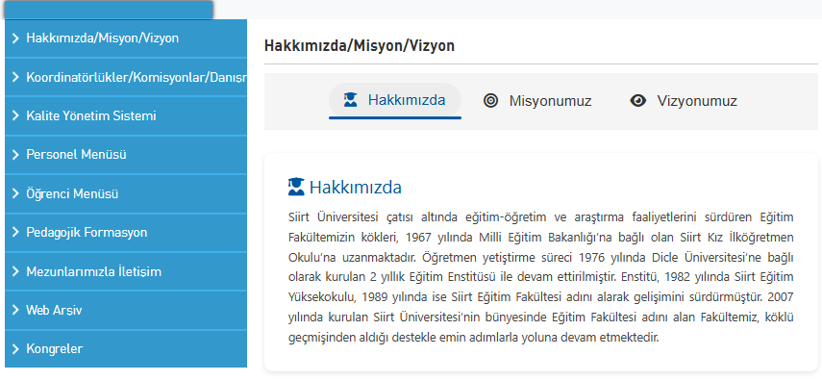
Eğitim-Öğretim Süreçleri ve Kurumsal Gelişim Faaliyetleri
Fakülte Web Sayfası Güncellemeleri Yapıldı.
Fakülte web sayfası, güncel bilgi ve duyuruların daha hızlı ve etkin bir şekilde paylaşılması amacıyla yenilenmiştir.
Duyurular, Öğrenci, Akademik ve Haber başlıkları altında gruplanarak daha hızlı ve kolay erişilebilir hâle getirilmiştir.
Öğrenciler ile akademik ve idari kadro için gerekli bilgiler, sade ve kullanıcı dostu bir biçimde sunulmaktadır.

Slide 51
Eğitim-Öğretim Süreçleri ve Kurumsal Gelişim Faaliyetleri
Fakültemizin Danışma Kurulu Oluşturuldu
1. | Prof. Dr. Cahit PESEN Dekan | Başkan
2. | Doç. Dr. Yusuf YILDIRIM Dekan Yardımcısı | Başkan Yardımcısı
3. | Dr. Öğrt. Üyesi Enes DEMİR Dekan Yardımcısı | Başkan Yardımcısı
4. | İlhan SAZ İl Milli Eğitim Müdürü | Üye
5. | Sabri SİDAR İl Aile ve Sosyal Politikalar İl Müdürü | Üye
6. | Bayram ELÇİ Siirt Halk Eğitim Merkezi Müdürü | Üye
7. | Prof. Dr. Cevdet EPÇAÇAN Eğitim Bilimleri Bölüm Başkanı | Üye
8. | Prof. Dr. Rezzan KARAKAŞ Türkçe ve Sosyal Bilgiler Eğitimi Bölüm Başkanı | Üye
9. | Prof. Dr. Mustafa CENGİZ Matematik ve Fen Bilimleri Eğitimi Bölüm Başkanı | Üye
10. | Doç. Dr. Hakan ÇETİN Temel Eğitim Bölüm Başkanı | Üye
11. | Doç. Dr. Cüneyt DEMİR Yabancı Diller Eğitimi Bölümü Başkanı | Üye
12. | Burak AKINAY Necip Fazıl Kısakürek İlkokulu Müdürü | Üye
13. | Abbas BALCI Şehit Hayrettin Şişman Ortaokulu Müdürü | Üye
14. | Kamil BEYAN Siirt Rehberlik ve Araştırma Merkezi Müdürü | Üye
15. | İbrahim ACUN Fakülte Öğrenci Temsilcisi | Üye
16. | Mehmet AKKOYUN Temel Eğitim Bölümü Mezunu | Üye
17. | Mustafa KİNEŞ Matematik ve Fen Bilimleri Eğitimi Bölümü Mezunu | Üye
18. | Abdullah TURAY Türkçe ve Sosyal Bilgiler Eğitimi Bölümü Mezunu | Üye

Slide 52
Eğitim-Öğretim Süreçleri İle İlgili Devam Eden Uygulamalar
Hemşirelik
Öğrenci Merkezli Ders Programı
Aktif Danışmanlık Sistemi
Çift Anadal Programları
Türk Dili ve Edebiyatı
Fen bilgisi
Rehberlik ve Psikolojik Danışmanlık
Türkçe
Program | ÇAP Öğrenci Sayısı
Sınıf Öğretmenliği | 28
Rehberlik ve Psikolojik Danışmanlığı | 13
Fen Bilgisi Öğretmenliği | 1
İlköğretim Matematik Öğretmenliği | 10
Türkçe Öğretmenliği | 12
Toplam | 64
Matematik
Sosyal Bilgiler
Coğrafya
Sınıf
Tarih

Slide 53
YILLARA GÖRE YAPILAN ve PLANLANAN ETKİNLİK SAYILARI
YIL | 2023 | 2024 | 2025 | 2026 | 2027 | 2028
Etkinlik Sayısı | 15 | 24 | 29 | 32 | 35 | 40

Slide 54
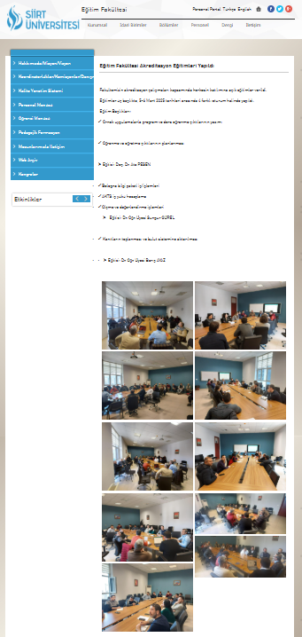
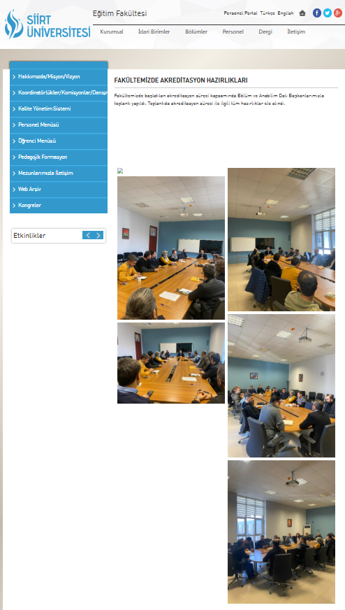
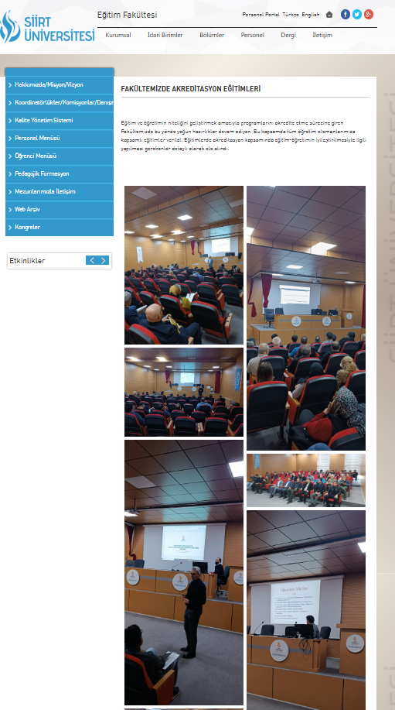
ETKİNLİKLERİMİZ
Akreditasyon Hazırlıkları
İle İlgili Eğitimler

Slide 55

ETKİNLİKLERİMİZ
18 Mart Çanakkale Şehitlerini ve Mehmet Akif Ersoy’u Anma Programı

Slide 56
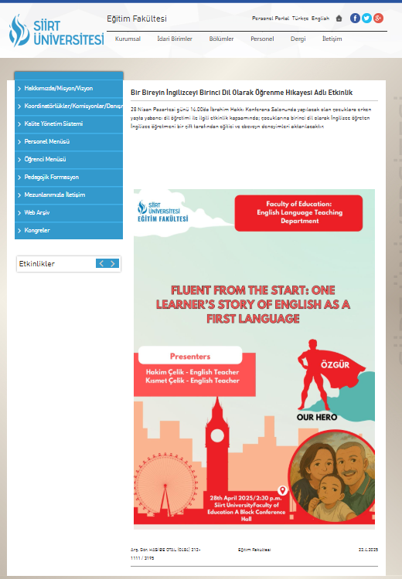
ETKİNLİKLERİMİZ
Bir Bireyin İngilizceyi Birinci Dil Olarak Öğrenme Hikayesi

Slide 57

ETKİNLİKLERİMİZ
Kalite Farkındalık Konferansı

Slide 58
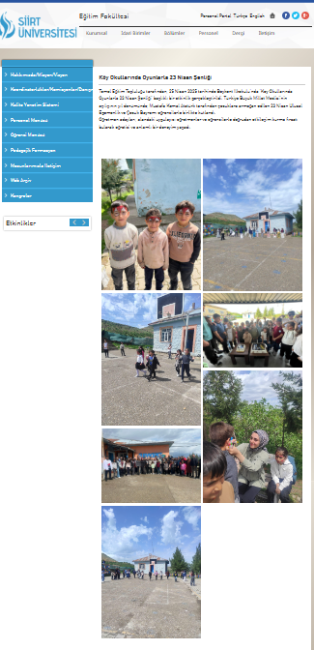
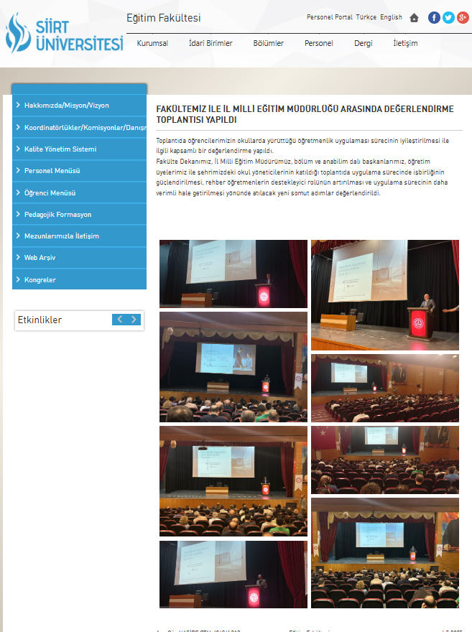
ETKİNLİKLERİMİZ
Köy Okullarında Oyunlarla 23 Nisan Şenliği
Fakültemiz İle İl Milli Eğitim Müdürlüğü Arasında Öğretmenlik Uygulaması Değerlendirme Toplantısı

Slide 59
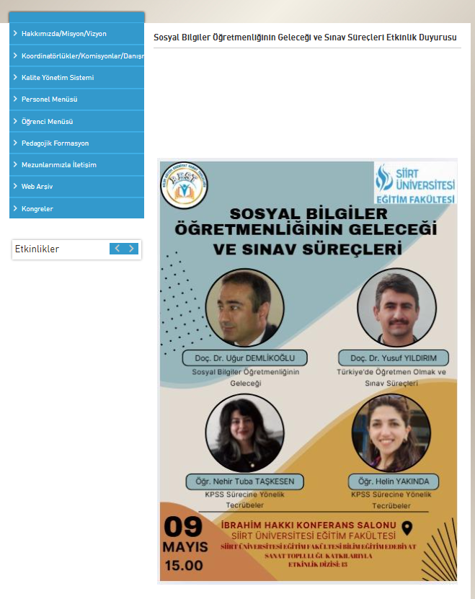
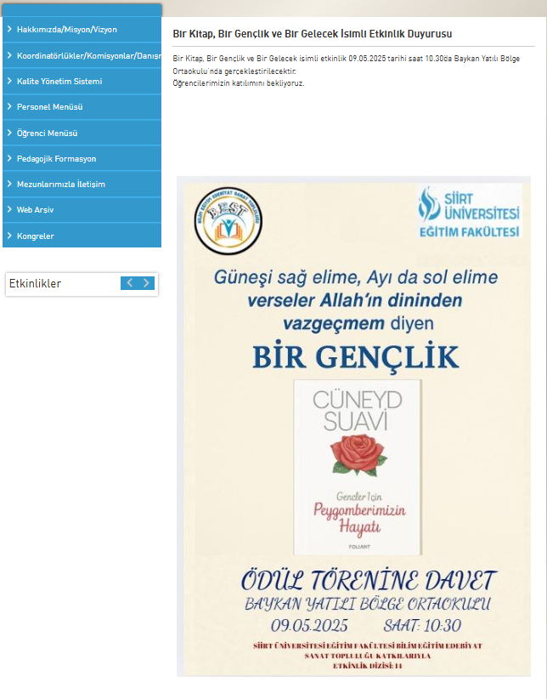
ETKİNLİKLERİMİZ
Sosyal Bilgiler Öğretmenliğinin Geleceği ve Sınav Süreçleri
Bir Kitap, Bir Gençlik ve Bir Gelecek

Slide 60
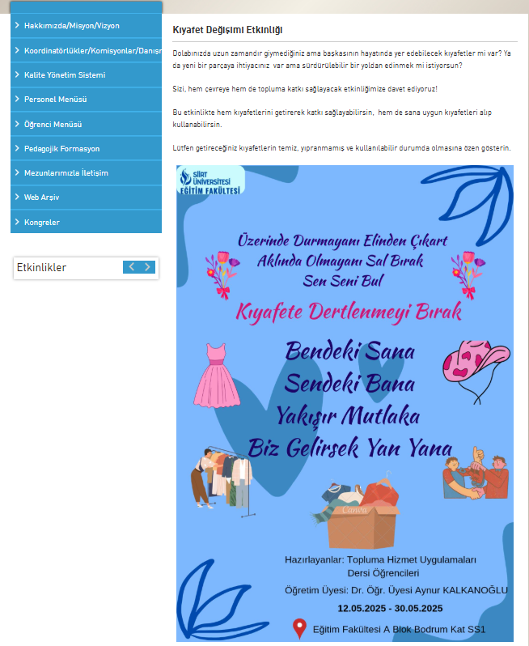
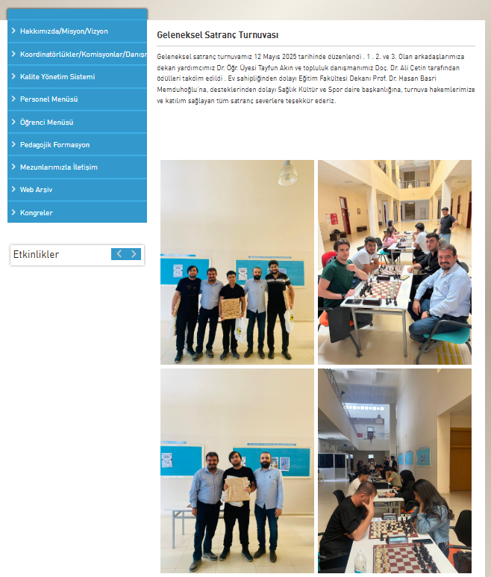
ETKİNLİKLERİMİZ
Kıyafet Değişimi Etkinliği
Geleneksel Satranç Turnuvası

Slide 61
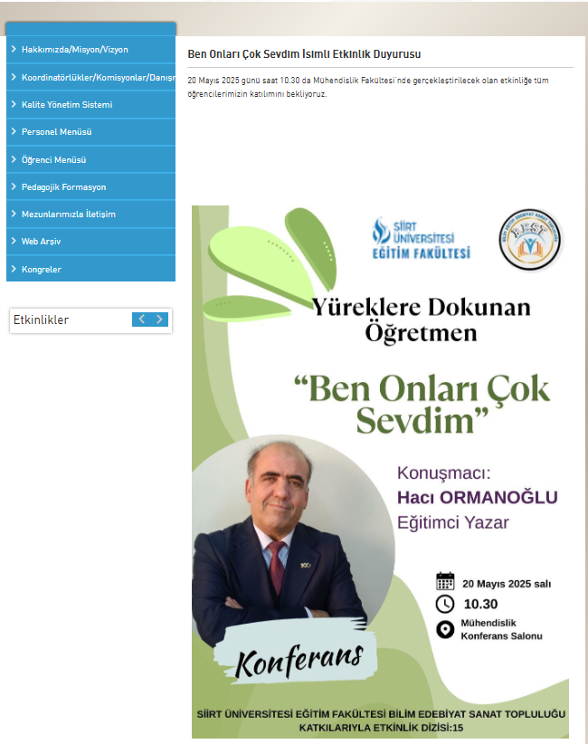
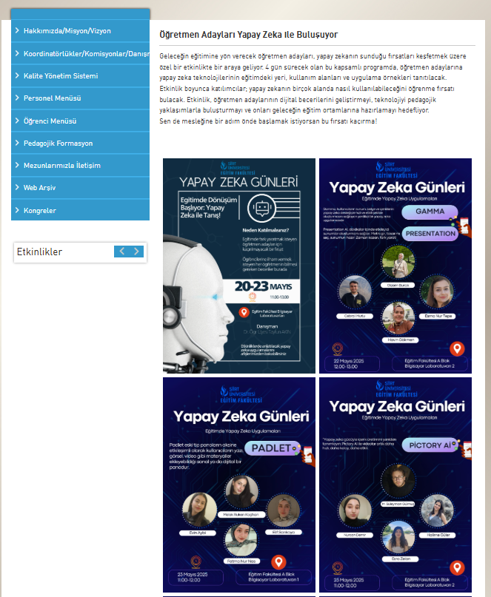
ETKİNLİKLERİMİZ
Ben Onları Çok Sevdim
Öğretmen Adayları Yapay Zeka ile Buluşuyor

Slide 62
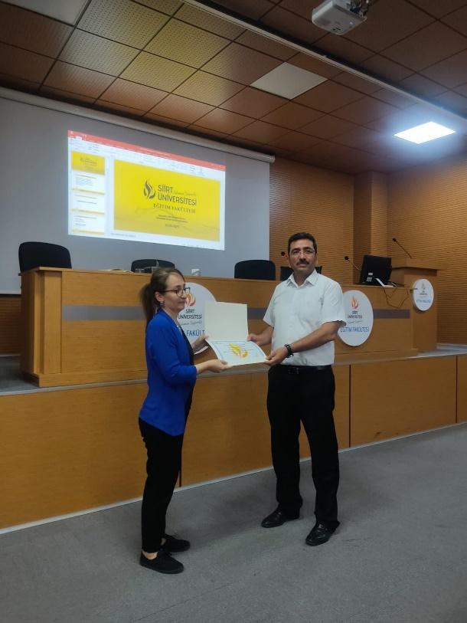
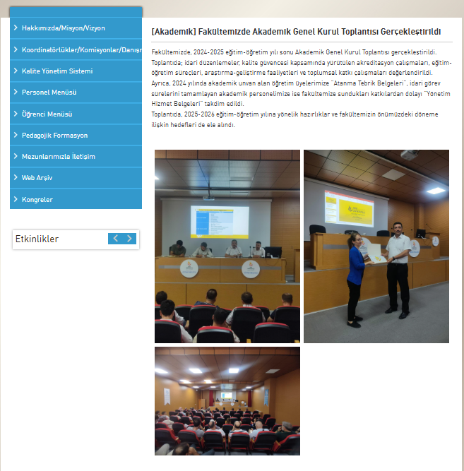
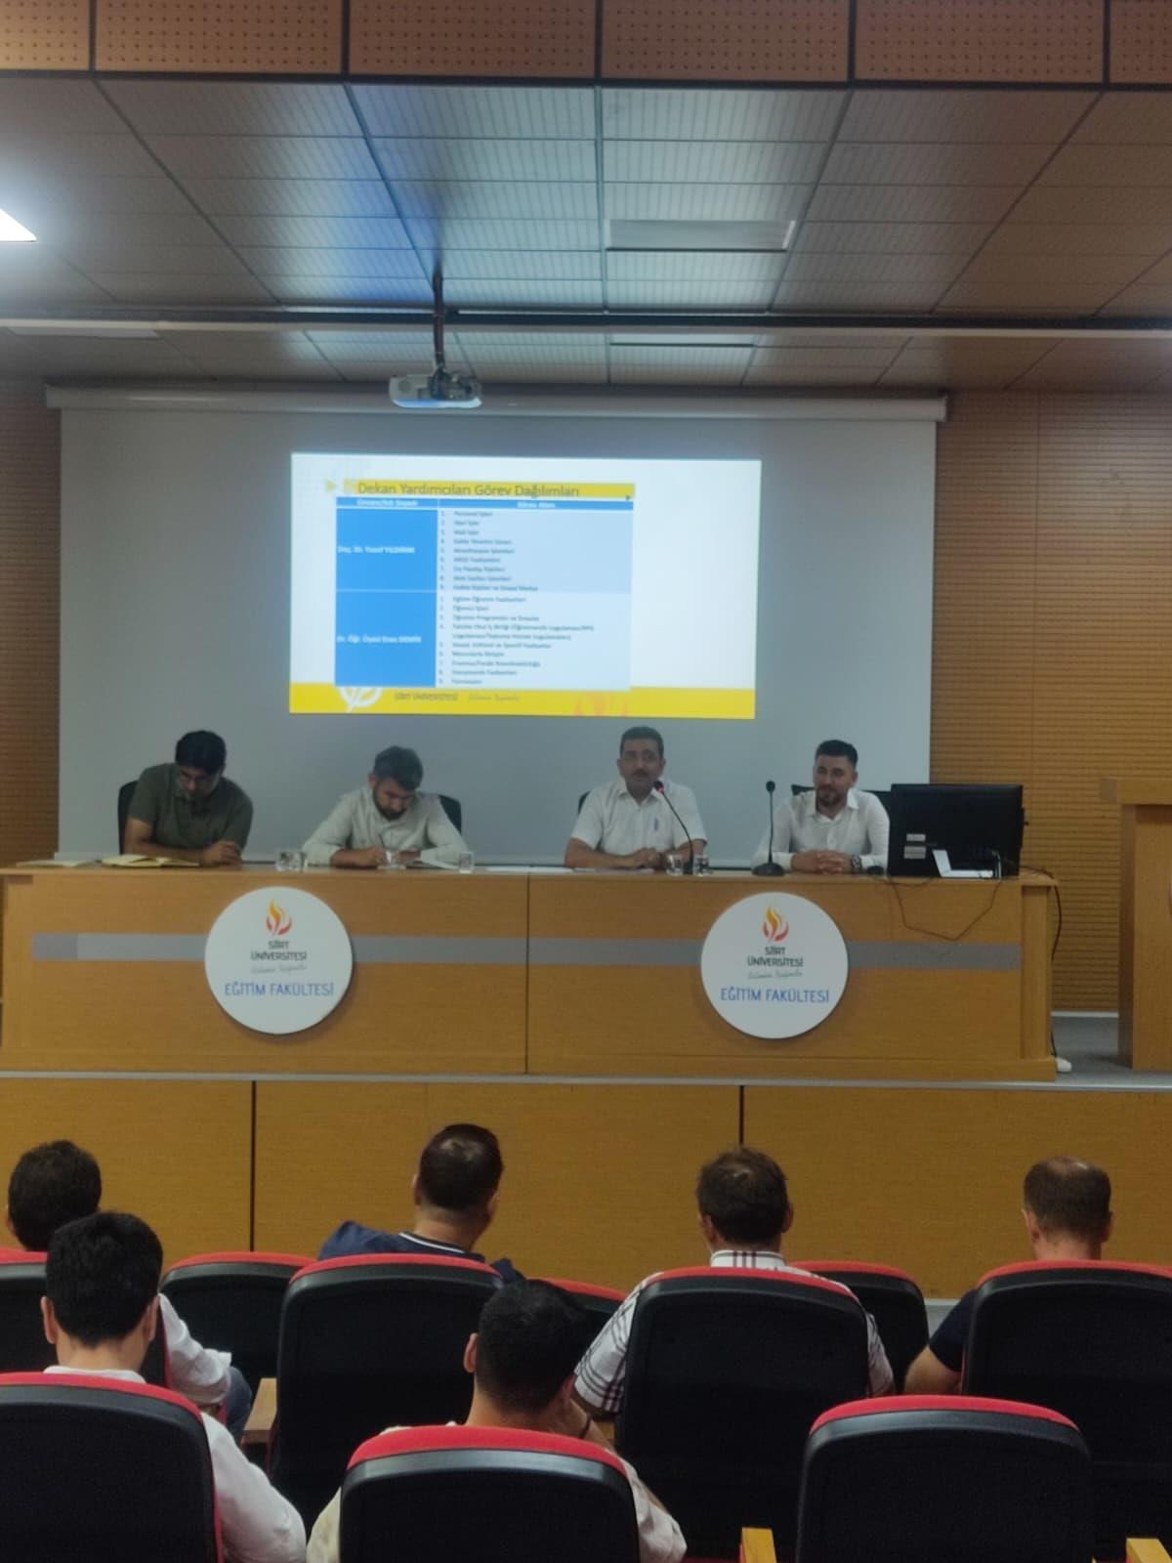
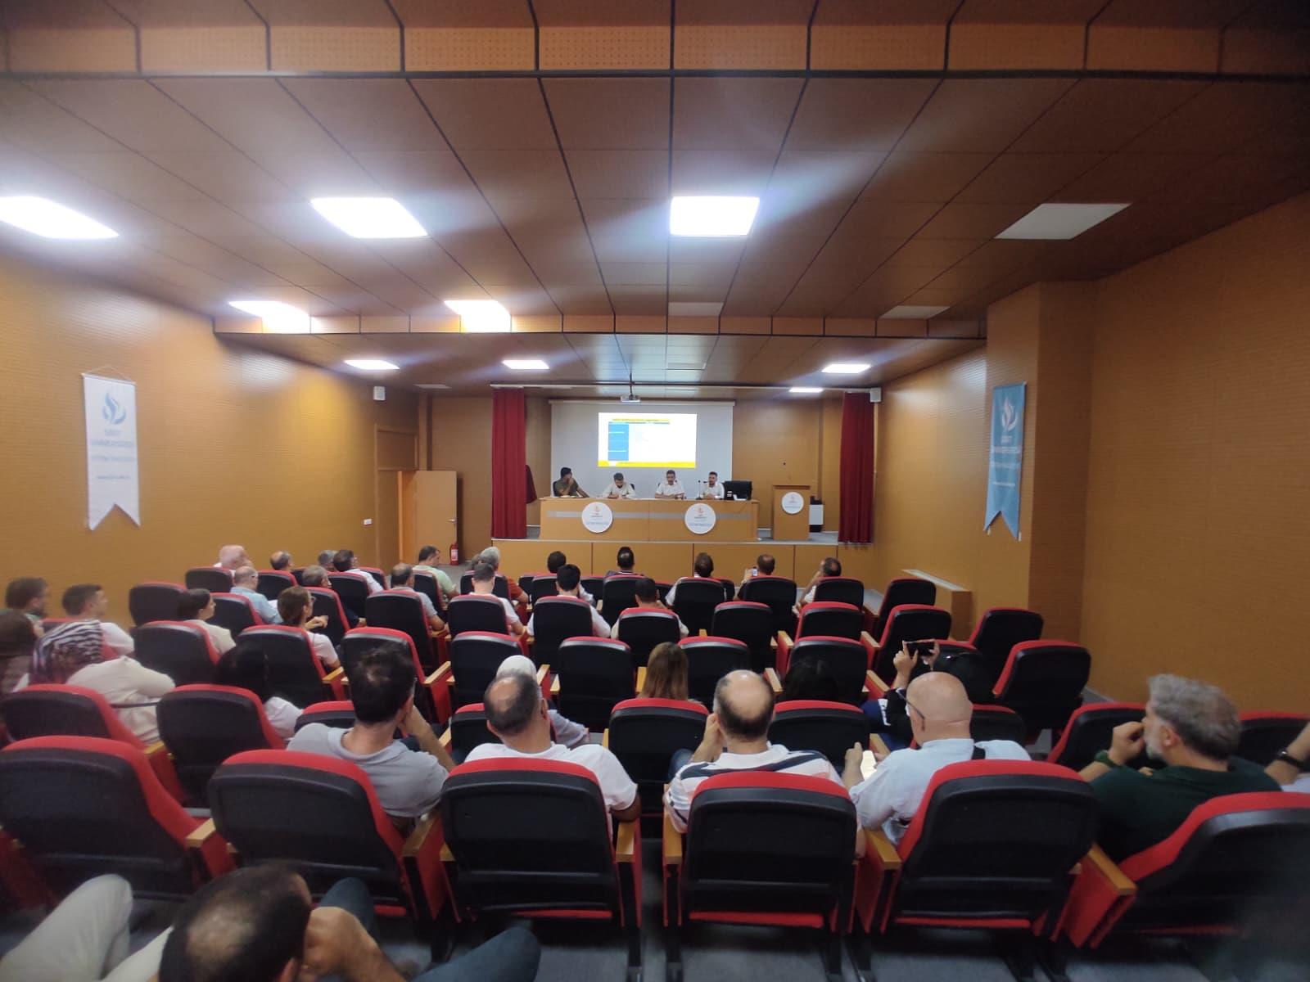
ETKİNLİKLERİMİZ
Akademik Genel Kurul Toplantısı

Slide 63
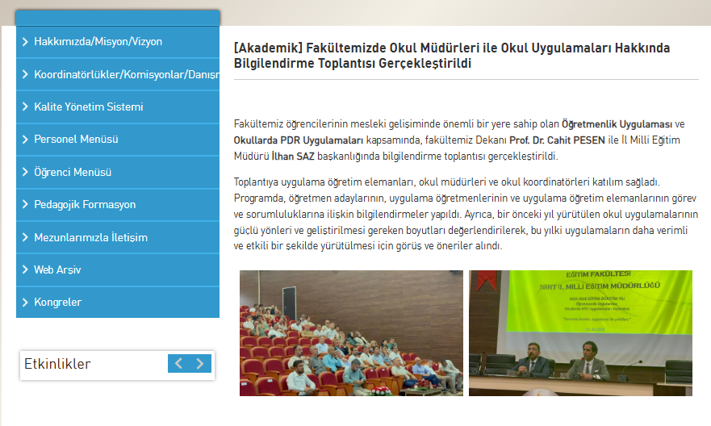
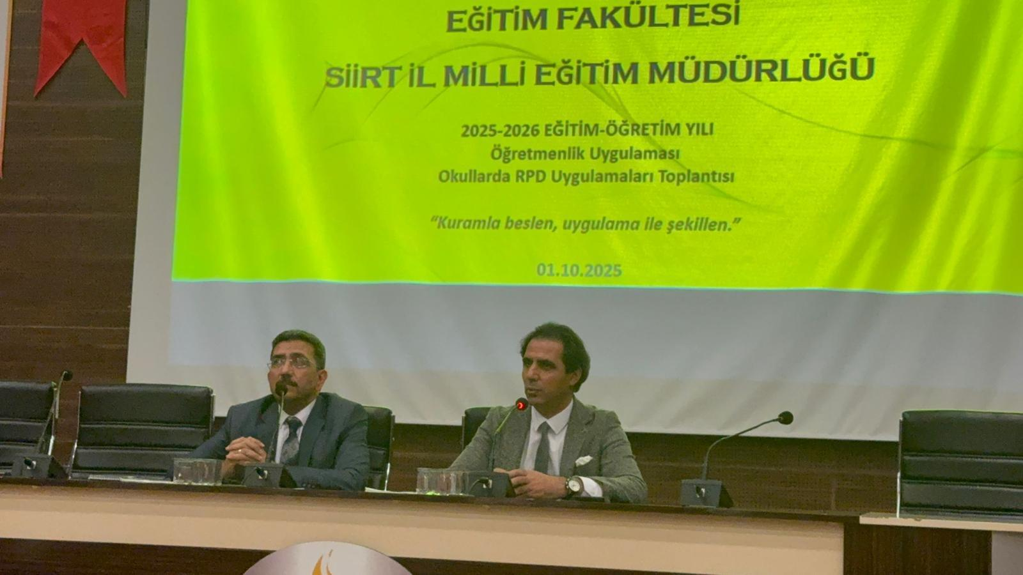
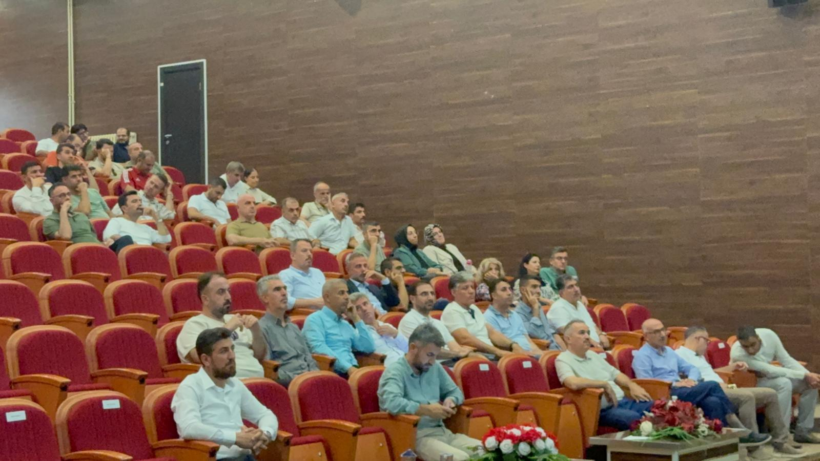
ETKİNLİKLERİMİZ
Fakültemizde Okul Müdürleri ile Okul Uygulamaları Hakkında Bilgilendirme Toplantısı

Slide 64
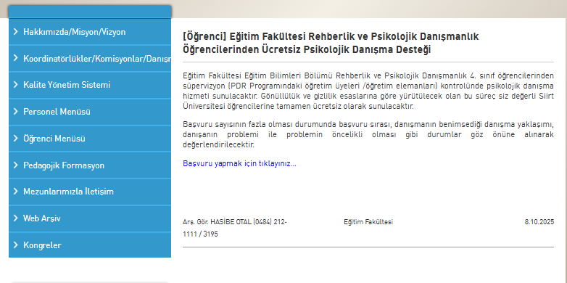
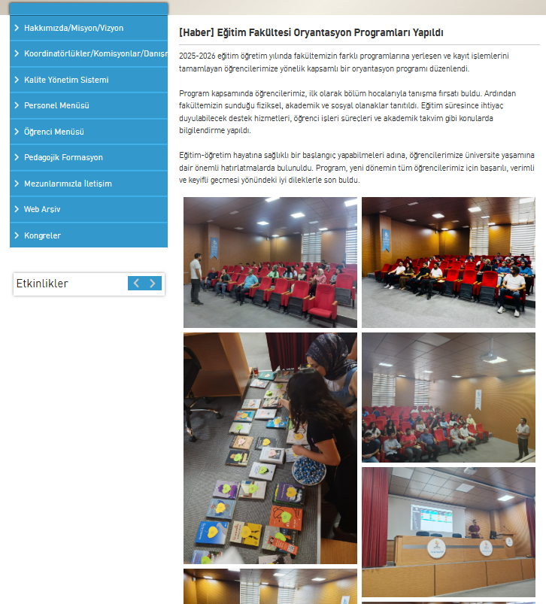
ETKİNLİKLERİMİZ
Eğitim Fakültesi Rehberlik ve Psikolojik Danışmanlık Öğrencilerinden Ücretsiz Psikolojik Danışma Desteği
Eğitim Fakültesi 1.Sınıf Öğrencileri İçin Oryantasyon Programları

Slide 65
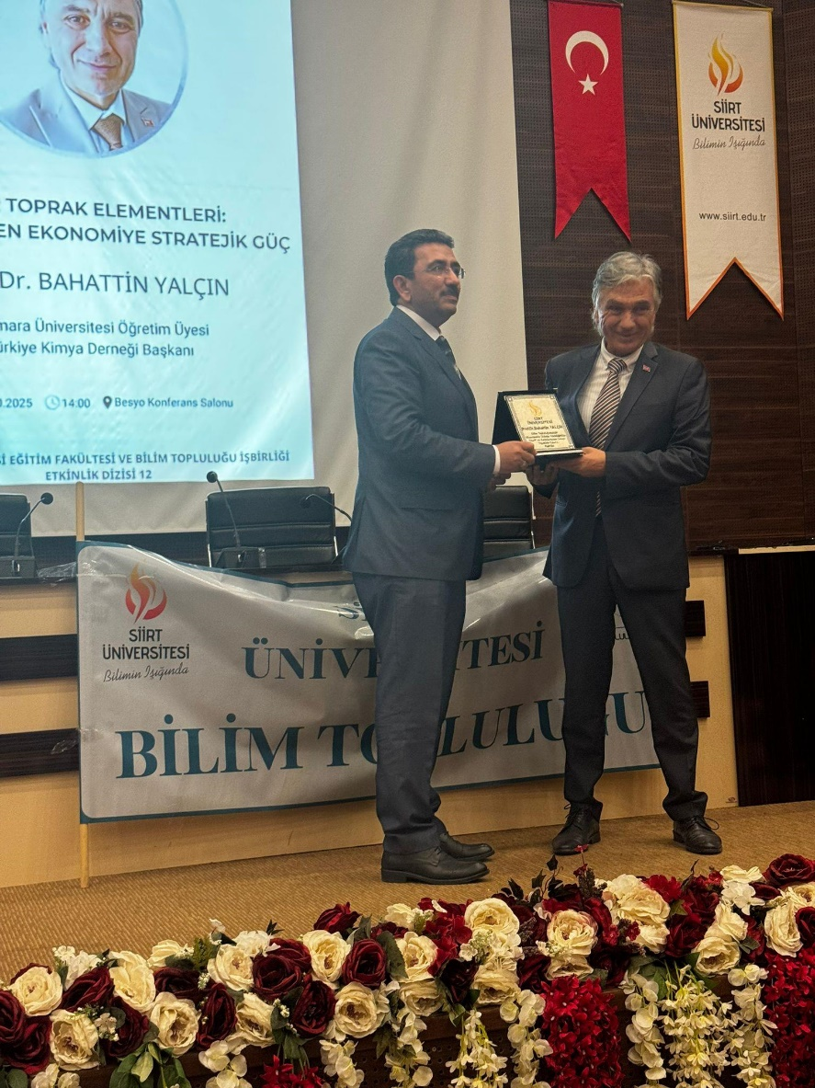


ETKİNLİKLERİMİZ
Nadir Toprak Elementleri: Teknolojiden Ekonomiye Stratejik Güç” Konulu Konferansı

Slide 66





ETKİNLİKLERİMİZ
Kalpten Kaleme: Öğretmenime Mektup İsimli 24 Kasım Öğretmenler Günü Mektup Yarışması

Slide 67


ETKİNLİKLERİMİZ
Bir Kitap Bir Konuk Söyleşileri

Slide 68






ETKİNLİKLERİMİZ
Satranç Turnuvası

Slide 69

ETKİNLİKLERİMİZ
Öğrencilere Burs: Eğitim Fakültesi Öğrencileri İçin Destek Fonu
Akademik ve idari personel katkılarıyla
"Siirt Üniversitesi Eğitim Kültür ve Geliştirme Vakfı" üzerinden
BURS VERİLEN ÖĞRENCİ SAYILARI VE BURS MİKTARI
Yıllar | 2021-2022 | 2022-2023 | 2023-2024 | 2024-2025 | 2025-2026
Öğrenci Sayıları | 27 | 35 | 41 | 46 | 42
Burs Miktarı | 200 TL | 300 TL | 500 TL | 750 TL | 1000 TL

Slide 70
GELECEĞE YÖNELİK HEDEFLER ve YENİLİKLER
Yeni Programlara Öğrenci Alımının Sağlanması:
Fakültenin eğitim-öğretim kapasitesinin artırılması amacıyla 2026 yılı itibarıyla «Okul Öncesi Öğretmenliği» ve «Zihin Engelliler Eğitimi Öğretmenliği» programlarına öğrenci alımının başlatılması hedeflenmektedir.
Akreditasyon Süreçlerinin Güçlendirilmesi:
Fakültemiz programlarının kalite güvencesi kapsamında akreditasyon süreçlerinin planlı ve aşamalı biçimde yürütülmesi; bu doğrultuda 2025 yılında 3 programın, 2026 yılında 3 programın ve 2027 yılında 1 programın akredite edilmesi hedeflenmektedir.

Slide 71
GELECEĞE YÖNELİK HEDEFLER ve YENİLİKLER
Uygulama (Staj) Sisteminin Güçlendirilmesi:
Okul–Fakülte iş birliği modelinin geliştirilmesi ve bu kapsamda Necip Fazıl Kısakürek İlkokulu ile uygulama okulu bağlamında iş birliğinin güçlendirilmesi hedeflenmektedir.
Öğrencilerin Akademik ve Mesleki Gelişiminin Desteklenmesi:
Öğrenci araştırma projelerinin teşvik edilmesi ve lisans ile lisansüstü düzeyde öğrencilere yönelik sempozyumların düzenlenmesi planlanmaktadır.

Slide 72
GELECEĞE YÖNELİK HEDEFLER ve YENİLİKLER
Seçmeli Derslerin Güncel Konulara Uygun Şekilde Çeşitlendirilmesi:
Yapay zekâ destekli öğretim araçları, dijital pedagoji ve mikro öğretim uygulamalarına yönelik derslerin programlara entegre edilmesi planlanmaktadır.
Uygulama Atölyelerinin Geliştirilmesi:
Fakültemizde ihtiyaç duyulan uygulama atölyelerinin oluşturulması ve yaygınlaştırılması; programlara özgü uygulama temelli öğrenme ortamlarının geliştirilmesi amaçlanmaktadır.

Slide 73
GELECEĞE YÖNELİK HEDEFLER ve YENİLİKLER
Öğrencilerin Ders Seçimi ve Ders Programı Planlama Süreçlerinin İyileştirilmesi:
Ders seçimi ve ders programı oluşturma süreçlerinin, öğrenci ihtiyaçları, akademik ilerleme ve program çıktıları doğrultusunda daha etkin ve şeffaf hale getirilmesi; bu süreçlerin EPDAD akreditasyon ölçütleriyle uyumlu biçimde yeniden yapılandırılması hedeflenmektedir.
Müfredat Güncellemeleri:
Fakültemizdeki program müfredatlarının, Milli Eğitim Bakanlığı ve Yükseköğretim Kurulu tarafından belirlenen öğretmen yetiştirme politikaları doğrultusunda olarak güncellenmesi hedeflenmektedir.

Slide 74
GELECEĞE YÖNELİK HEDEFLER ve YENİLİKLER
Akademik Gelişim ve Seminer Çalışmalarının Sürekliliği:
Dijital pedagoji, dijital içerik üretimi ve ölçme-değerlendirme süreçlerinin çeşitlendirilmesine yönelik eğitimlerin periyodik olarak sürdürülmesi ve Ölçme-Değerlendirme süreçlerinin OBS sistemi üzerinden kayıt altına alınması öngörülmektedir.
Uluslararasılaşma Çabalarının Artırılması:
Erasmus+ programlarının etkin kullanımının sağlanması ve uluslararası akademisyenlerle iş birliklerinin artırılması hedeflenmektedir.

Slide 75
GELECEĞE YÖNELİK HEDEFLER ve YENİLİKLER
İç ve Dış Paydaşlarla İş Birliğinin Artırılması:
Fakültenin iç ve dış paydaşlarıyla sürdürülebilir iş birliklerinin geliştirilmesi; ortak projeler, etkinlikler ve uygulamalar yoluyla eğitim-öğretim, araştırma ve toplumsal katkı süreçlerinin güçlendirilmesi hedeflenmektedir.
Geri Bildirim Mekanizmalarının Geliştirilmesi:
Fakülteye özgü öğrenci ve çalışan memnuniyet anketlerinin hazırlanarak uygulanması; bu kapsamda kurulan «Geri Bildirim ve Memnuniyet Anketleri hazırlama ve Değerlendirme» komisyonu aracılığıyla süreçlerin sistematik biçimde yürütülmesi hedeflenmektedir.

Slide 76
GELECEĞE YÖNELİK HEDEFLER ve YENİLİKLER
Toplumla Bütünleşme:
Gönüllü öğretmenlik faaliyetlerinin yaygınlaştırılması ve sosyal sorumluluk projelerinin geliştirilmesi yoluyla toplumsal katkının artırılması amaçlanmaktadır.
Fakültenin Stratejik Planının Hazırlanması:
Fakültemizin stratejik planının, Siirt Üniversitesi 2028–2032 Stratejik Planı ile uyumlu olacak şekilde, kurumsal hedefler ve öncelikler doğrultusunda katılımcı bir yaklaşımla hazırlanması hedeflenmektedir.

Slide 77
TALEPLER
Kısa Vadeli:
Ofis ve dersliklerdeki çatı akmaları problemlerinin giderilmesi için çatı yapımına olan ihtiyaç
Öğrenci kantinin havalandırma sistemine olan ihtiyaç
Öğretim Üyeleri ve Araştırma Görevlileri ihtiyacı
Tam donanımlı PDR danışmanlık kabinleri ihtiyacı
Bilgisayar - yazıcı ihtiyacı
Orta/ Uzun Vadeli:
Ek Bina ihtiyacı

Slide 78

TEHDİTLERİMİZ

